Slide 1
Robotica è Lavoro
“Romecup 2013: L’eccellenza della Robotica a Roma”
21 Marzo 2013 ore 11,30 Città Educativa

Slide 2
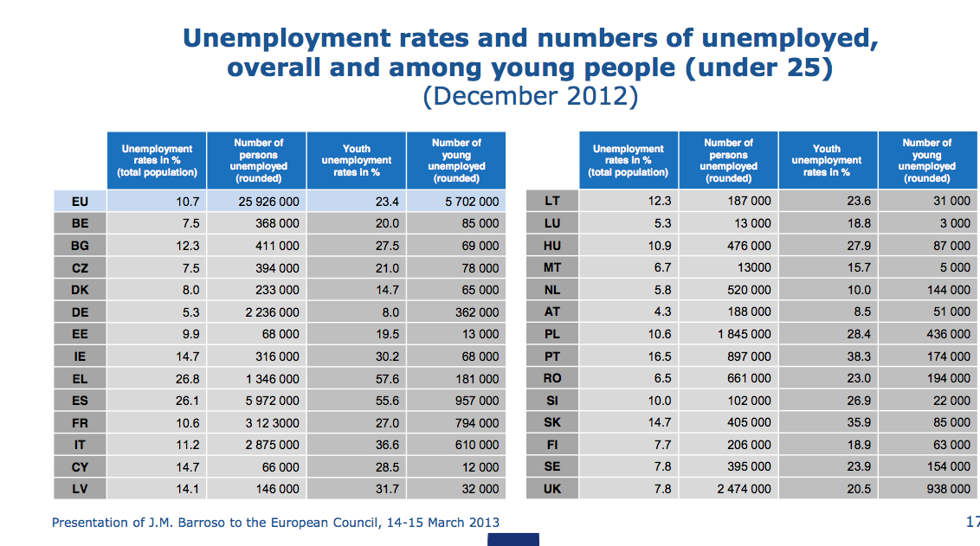
La disoccupazione in Europa

Slide 3
Neet- Not in Education, Employment or Training

Slide 4
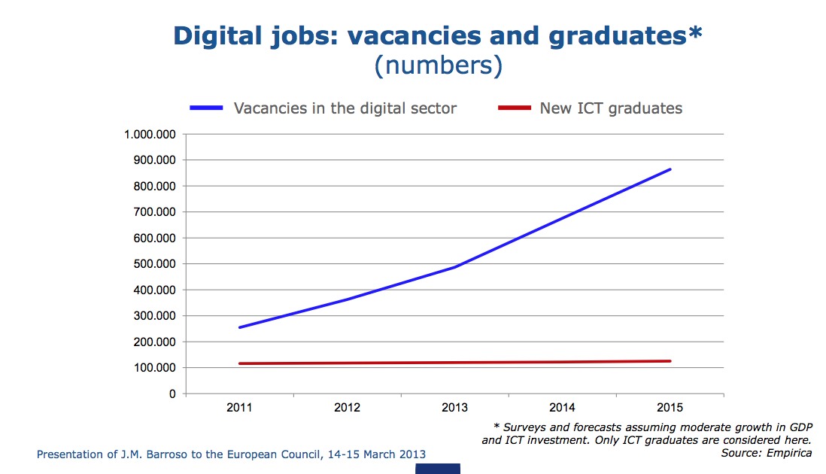
L’Europa senza lavoro offre 400mila posti nell’ICT

Slide 5
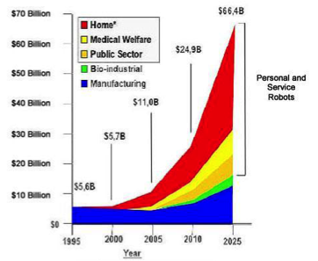
Crescita quantitativa e qualitativa del mercato della robotica industriale e di servizio fino al 2025
Source: “World Robotics 2008” del Dipartimento Statistico dell’International Federation of Robotics

Slide 6
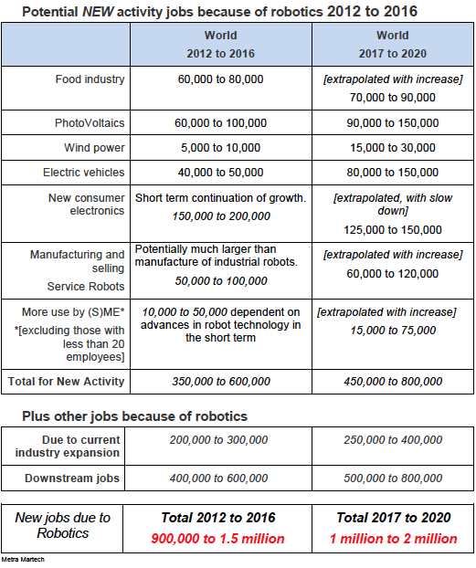

Slide 7
Chiederei ai relatori di commentare questi dati dal loro punto di osservazione privilegiato
GRAZIE !
Mirta Michilli
Direttore Generale
Fondazione Mondo Digitale
m.michilli@mondodigitale.org

